Slide 1
ПОСЛЕДЕН УЧЕБЕН ДЕН В 3“д“клас
29.05.2015 г.

Slide 2
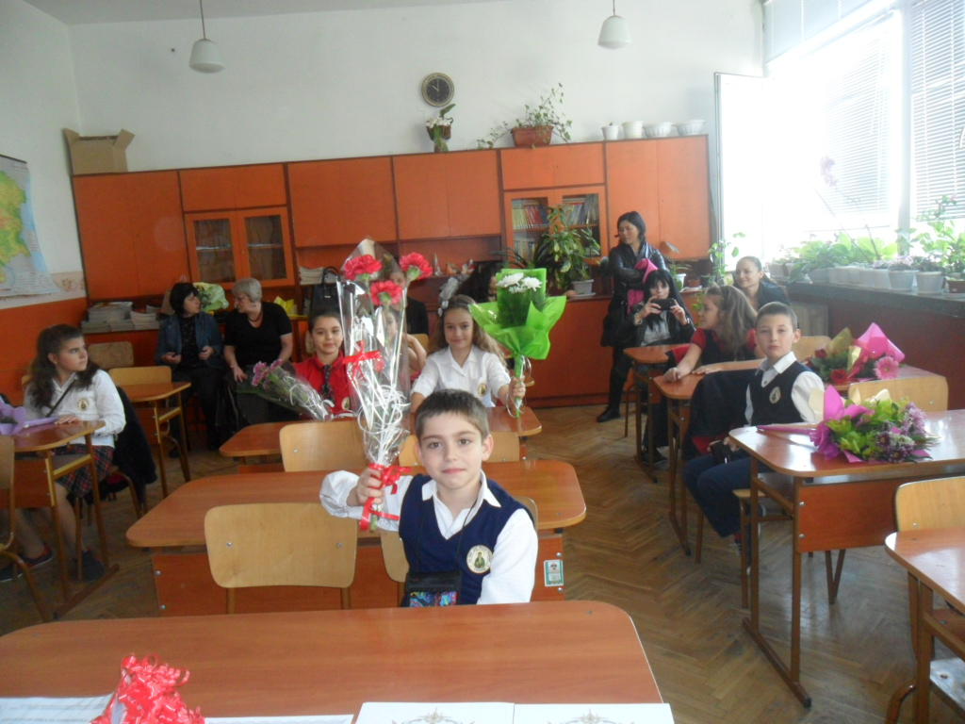

Slide 3
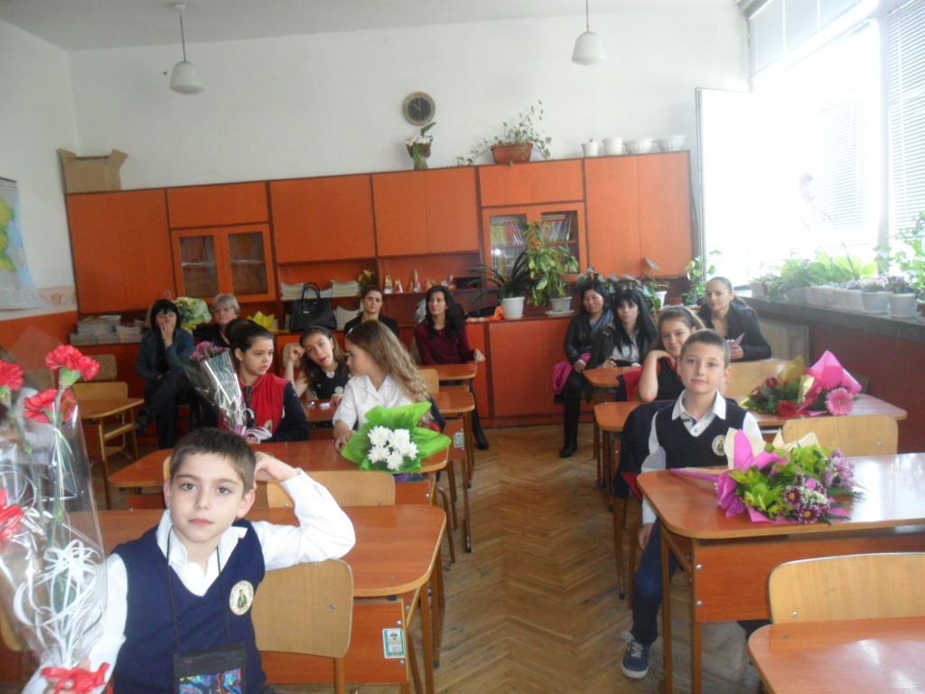

Slide 5
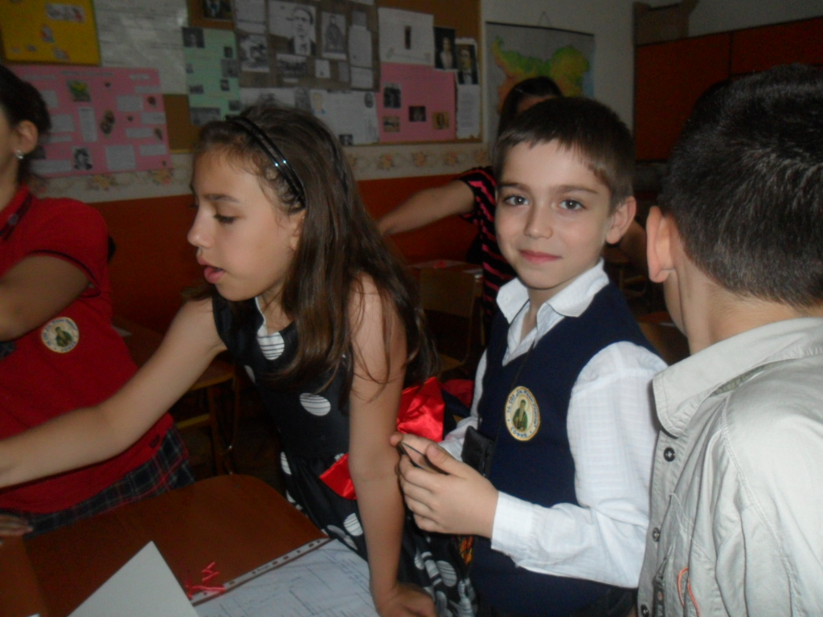

Slide 7
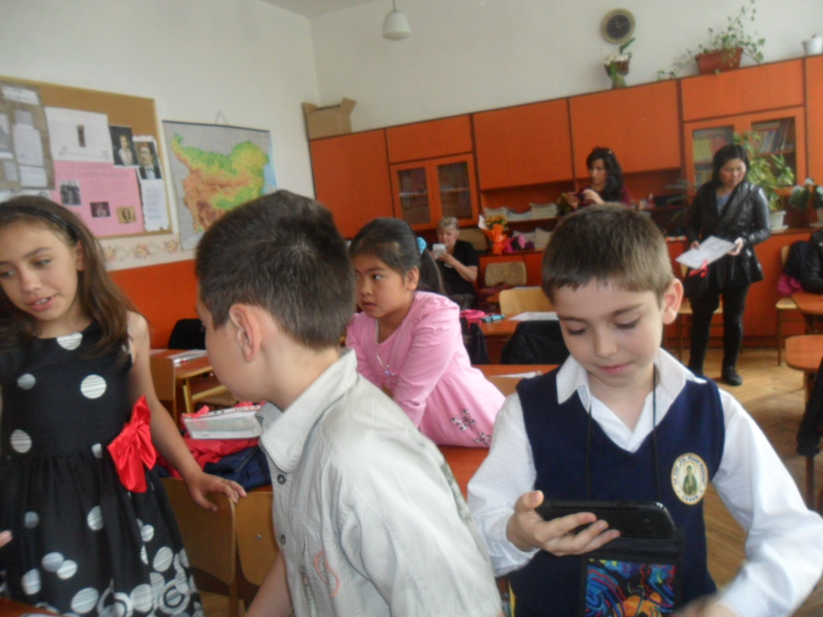

Slide 8
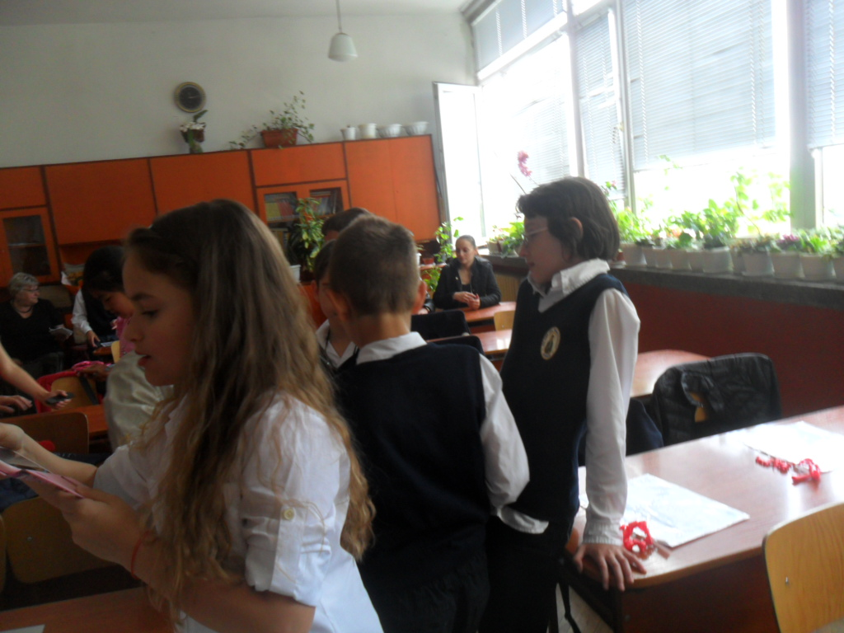

Slide 12
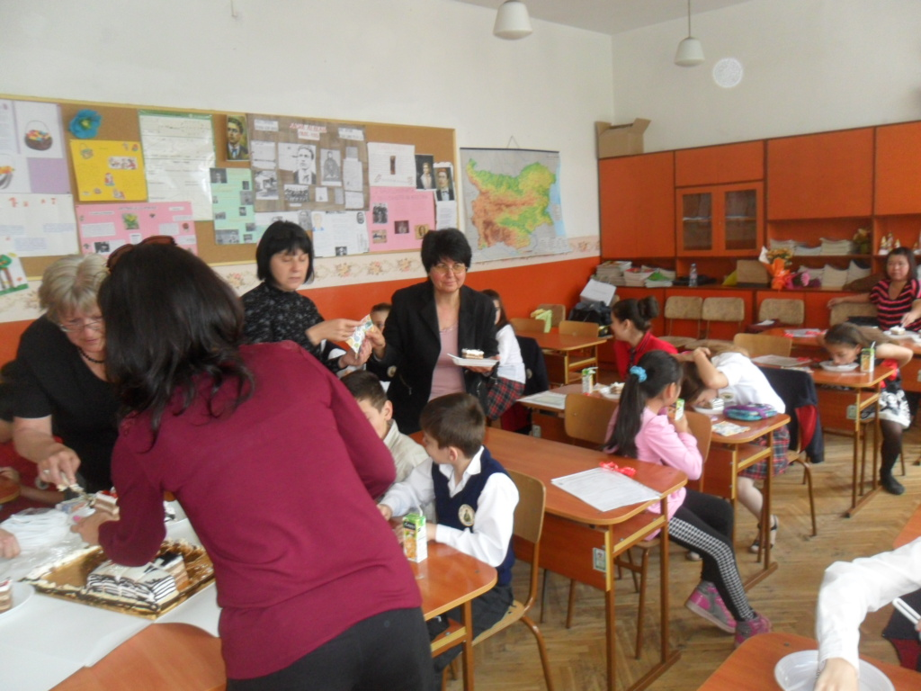

Slide 13
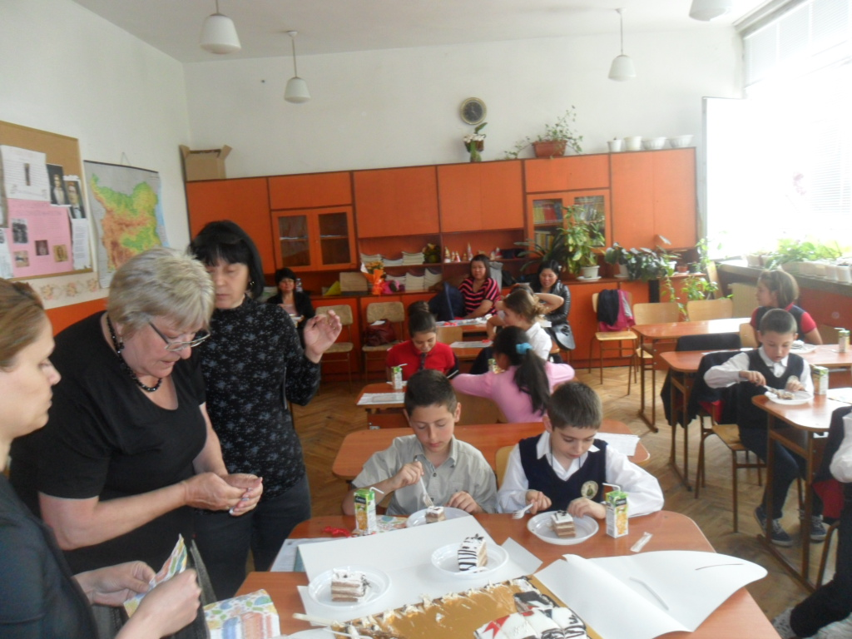

Slide 14
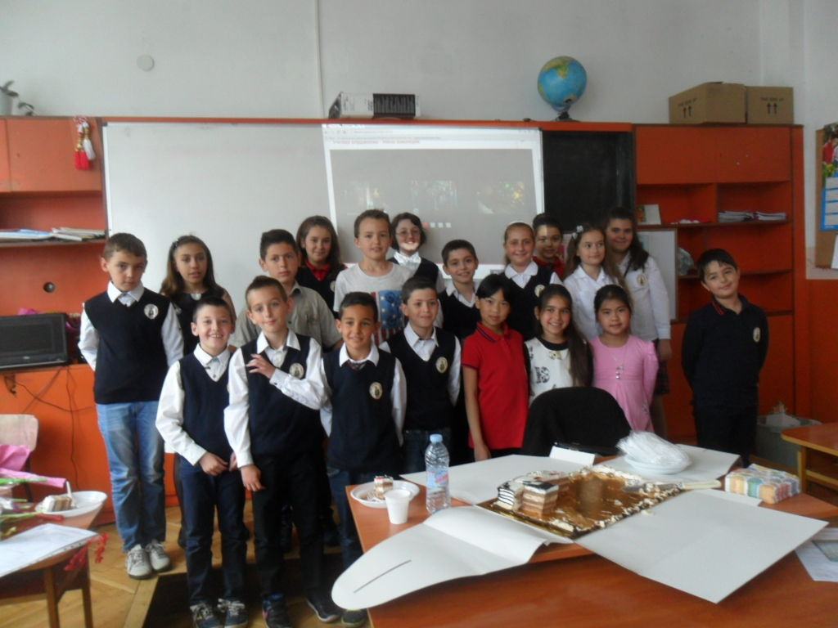

Slide 15
УРА,ВАКАНЦИЯ!

Slide 18
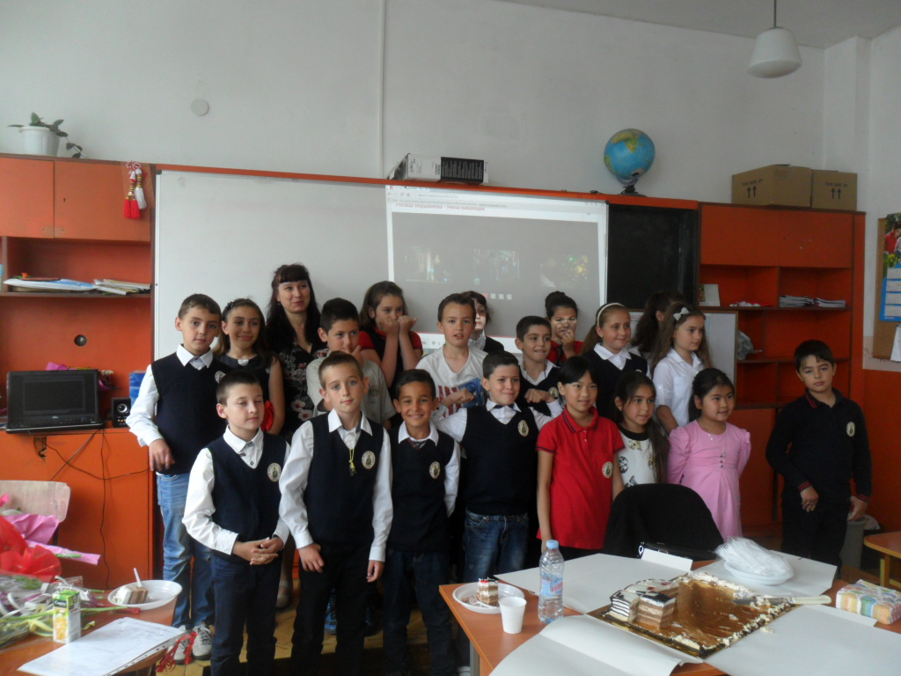

Slide 19
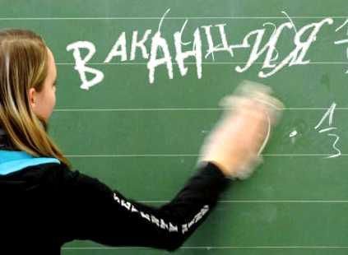
ВЕСЕЛА ВАКАНЦИЯ,СКЪПИ УЧЕНИЦИ!

